Slide 1
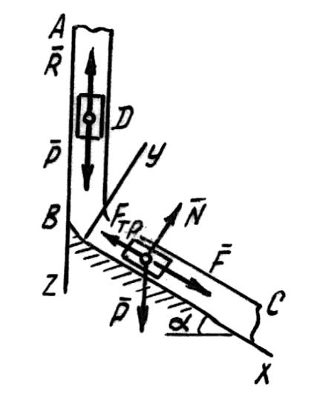
Задача №1 Динамика точки
Пример Д1. На вертикальном участке АВ трубы на груз D массой m
действует сила тяжести и сила сопротивления ; расстояние от точки А,
где V = V₀, до точки В равно l. На наклонном участке ВС
на груз действуют сила тяжести и переменная сила F = F (t),
заданная в ньютонах. Cила трения равна нулю.
Дано: m = 2 кг, R = μV², где μ = 0,4кг/м, l = 2,5м,
F_{x} = 16 sin(4t).
Определить: – закон движения груза на участке ВС.

Slide 2
Решение
Дано: m = 2 кг, R = μV²,
где μ = 0,4кг/м, АВ=l = 2,5м,
F_{x} = 16 sin(4t).
Рассмотрим движение груза на участке АВ, считая груз материальной точкой.
Изображаем груз (в произвольном положении) и действующие на него силы .
Проводим ось Аz и составляем дифференциальное уравнение движения груза
в проекции на эту ось:
Для интегрирования надо разделить переменные
Т.к. известна длина АВ, то перейдем к переменной z
Где n - const

Slide 3
Определим скорость V_{B} груза в точке В
Рассмотрим движение груза на участке ВС.
Изображаем груз и действующие на него силы .
Проведем из точки В ось Вх и составим дифференциальное
уравнение движения груза в проекции на эту ось:
Уравнение примет вид:
Интегрируем
дважды

Slide 4
Задача №2
Теорема об изменении кинетической энергии системы
Дифференциальная форма:
- элементарная работа внешних сил
- элементарная работа внутренних сил
Дифференциал кинетической энергии механической системы
равен элементарной работе внешних и внутренних сил,
действующих на систему.

Slide 5
Теорема об изменении кинетической энергии системы
(интегральная форма)
- работа внешних сил на конечном перемещении
-работа внутренних сил на конечном перемещении
Изменении кинетической энергии системы на некотором конечном
перемещении равно сумме работ внешних и внутренних сил,
приложенных к системе, на том же перемещении.

Slide 6
Кинетическая энергия точки и твердых тел.
Кинетическая энергия точки
Кинетическая энергия тела при поступательном движении
Кинетическая энергия тела при
вращательном движении
Кинетическая энергия тела при
плоскопараллельном движении
Кинетическая энергия системы тел
T = ∑T_{k}

Slide 7
Работа силы на конечном
перемещении по кривой М₀М₁
o
N
Fтр
α
P
Работа силы тяжести P
Работа силы трения скольжения
Работа силы упругости пружины F_{упр}
Работа момента М

Slide 8
Задача №2. Теорема об изменении кинетической энергии механической системы.
Постановка задачи:
Механическая система состоит из:
сплошного однородного цилиндрического катка 1,
подвижного блока 2,
ступенчатого шкива 3 с радиусами ступеней R₃ и r₃ и
радиусом инерции относительно оси вращения ρ₃,
блока 4 и груза 5 (коэффициент трения груза о плоскость равен f).
Система приходит в движение под действием силы F,
зависящей от перемещения s точки ее приложения.
На шкив 3 при движении действует постоянный момент М сил сопротивления.
Дано:
Определить: ω₃ в тот момент времени, когда s = s₁.
Теорема об изменении кинетической энергии в интегральной форме
Теорема об изменении кинетической энергии в интегральной форме для неизменяемой системы при T₀=0
(*)

Slide 9
Решение
Кинетическая энергия системы:
Движение тела 1 плоскопараллельное
Движение тела 3 вращательное
Моменты инерции тел 1 и 3
Движение тела 5 поступательное
Выразим все кинематические характеристики тел
через величину, которую надо определить: ω₃

Slide 10
Определение работ:
Работа переменной силы F
Работа силы тяжести P₁
Работа момента сопротивления M
Работа силы трения скольжения тела 5
Работа силы упругости пружины F_{упр}
Подставляем в (*)
и определяем ω₃

Slide 11
Задача №3. Принцип Даламбера
(метод кинетостатики)
Принцип Даламбера позволяет
решить динамическую задачу с помощью
уравнений геометрической статики.
(уравнения равновесия)

Slide 12
Принцип Даламбера для материальной точки.
(метод кинетостатики)
Второй закон Ньютона для точки:
Перенесем все в одну сторону:
Обозначим
- Сила инерции точки
Принцип Даламбера для материальной точки
Если к движущейся точки приложить силу инерции, то полученная система активных, реактивных сил и силы инерции будет уравновешена и для неё можно записать
уравнения равновесия геометрической статики.

Slide 13
Принцип Даламбера для системы материальных точек
(метод кинетостатики)
Выделим точку из системы
Сложим силы
почленно
для всех точек
системы
Главный вектор активных сил
Главный вектор реактивных сил
Главный вектор сил инерции
Если к движущимся телам механической системы приложить силы инерции, то полученная система главных векторов активных, реактивных сил и
сил инерции будет уравновешена.
Для неё можно записать уравнения равновесия геометрической статики.

Slide 14
Уравнения кинетостатики
Для k-ой точки
системы
Умножим слева на r_{k}
и сложим почленно
Уравнения кинетостатики:

Slide 15
Порядок решения задач на применение
Принципа Даламбера
1. Выделить объект, равновесие которого надо рассмотреть.
2. Составить расчетную схему:
а) приложить все активные силы
в) выбрать оси декартовой системы координат;
с) освободиться от связей, заменив их соответствующими реакциями;
d) приложить к движущимся телам соответствующие силы инерции
(привести к главному вектору и главному моменту сил инерции).
3. Записать уравнения кинетостатики для полученной системы сил.
4. Решить систему уравнений относительно неизвестных.
5. Сделать проверку.

Slide 16
Постановка задачи
Механическая система состоит из однородной балки (4), удерживаемой внешними связями, и двигателя, ротор которого (3) вращается под действием силы F или пары сил с моментом М, а также грузов 1 и 2. Массами нитей пренебречь.
- массы тел;
- радиусы ступеней тела 3.
Все числовые данные сведены в таблицу.
Определить:
Угловое ускорение тела 3.
Реакции внешних связей системы.
Натяжение нитей.
Примечание: тело 3, для которого радиус инерции (ρ) относительно оси вращения не задан, считать сплошным однородным цилиндром.

Slide 17
Пример
3
Дано:
Определить:
c
4
А
В
b
2b
B¹
1
2
Расчетная схема
3
c
4
В
b
2b
1
2

Slide 18
Расчленим конструкцию по внутренней связи (точка С)
Y_{c}
Схема 1
Y_{C}
M^{Ф}
3
X_{c}
c
Схема 2
C₃
X_{C}
Y_{A}
R
C₄
4
X_{A}
G₃
В
А
b
r
R
2b
Ф₁
R_{B}
2
G₄
1
G₂
G₁
Ф₂
F

Slide 19
Составим уравнения равновесия.
1 схема
Y_{c}
ω
M^{Ф}
c
3
X_{c}
G₃
Ф₁
2
1
G₂
G₁
Ф₂
F

Slide 20
Составим уравнения равновесия.
2-я схема
Y_{C}
C₃
X_{C}
Y_{A}
R
C₄
4
X_{A}
В
о
А
b
r
R
2b
R_{B}
G₄

Slide 21
Определение натяжений нитей
T₁
Ф₁
1
G₁
F
T₂
2
G₂
Ф₂

Slide 22
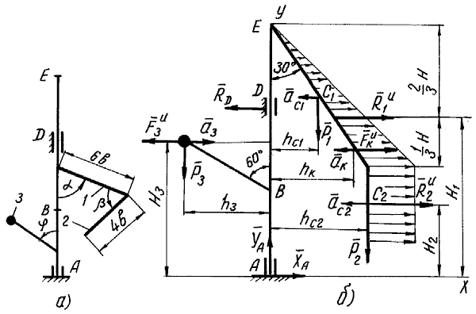
Задача № 4 Принцип Даламбера.
Вертикальный вал длиной 3а (AB = BD = DE = a),
закрепленный подпятником А и радиальным подшипником D вращается с постоянной угловой скоростью .
К валу жестко прикреплен в точке Е ломаный однородный стержень массой m и длиной 10b,
состоящий из двух частей 1 и 2,
а в точке В прикреплен невесомый стержень длиной l = 5b с точечной массой m₃ на конце;
оба стержня лежат в одной плоскости.
Дано:
Определить реакции подпятника А и подшипника D, пренебрегая весом вала.
Массы и веса частей 1 и 2 ломаного стержня
пропорциональны длинам этих частей и
соответственно равны:
m₁ = 0,6m; m₂ = 0,4m;
P₁ = 0,6mg; P₂ = 0,4mg; P₃ = m₃ g.

Slide 23
Так как вал вращается равномерно, то элементы стержня имеют только нормальные ускорения , направленные к оси вращения
– расстояния элементов от оси вращения.
где плечи сил
относительно точки А

